Slide 1
ЦИФРЛЫҚ БІЛІМ БЕРУ-ЗАМАНАУИ ОҚЫТУДЫҢ КІЛТІ.
Д.Күлбеков

Slide 2
ХХІ ғасыр – ақпараттандыру ғасыры
Ақпараттандыру технологиясы дамыған заманда мемлекетіміздің болашағы – жас ұрпаққа заман талабына сай білім беріп, жан-жақты дамуына ықпал ету оқытушыдан шығармашылық ізденісті, үлкен сұранысты талап етеді.

Slide 3
Онлайн платформалар

Slide 4
Заманауи оқытушылардың –цифрлық құралдары:

Slide 5
Топқа бөлу интернет ресурстары:

Slide 6
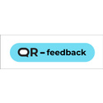
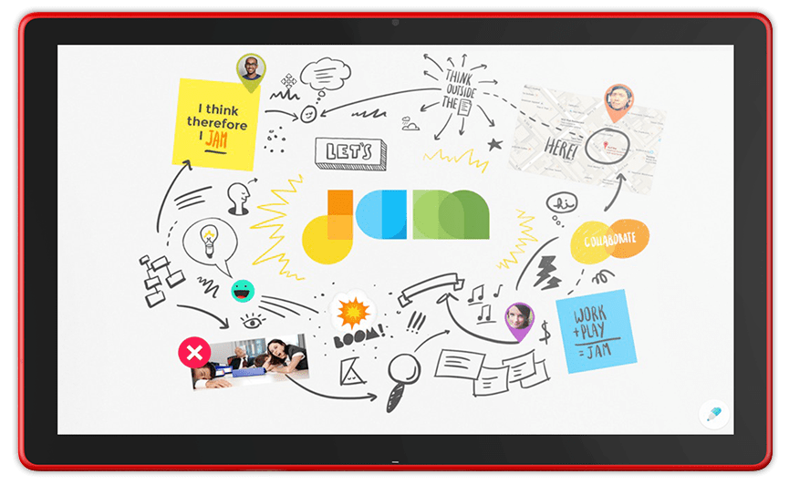
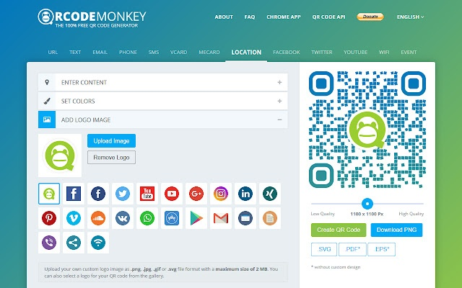
Кері байланыс интернет ресурстары:

Slide 7
Онлайн тақталар:

Slide 8
Қорытынды
Жұмысшы мамандарды даярлауда цифрлық технологиялар — бұл цифрлық технологияларға негізделген заманауи білім беру ортасын ұйымдастыру тəсілі болып саналады. Қарқынды дамып келе жатқан цифрлық технологиялар білім беру процесі үшін дəстүрлі құралдарды тиімді түрде толықтыратын жаңа құралдарды ұсынады. Цифрлық білім беру ресурстарын пайдалану оқу процесінің тиімділігін арттыру үшін түбегейлі жаңа мүмкіндіктер береді.

